Slide 1
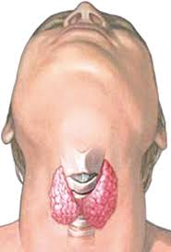
TIROIDITIS DE HASHIMOTO

Slide 2
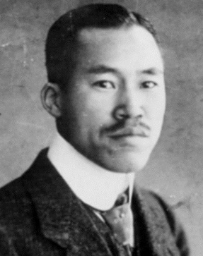
introducción
También llamada Tiroiditis Crónica; Tiroiditis Linfocitaria; Tiroiditis Autoinmune; Bocio Linfoadenoide.
Descripta por el Dr.Hakaru Hashimoto en 1912.

Slide 3
INTRODUCCIÓN
Mujeres > Hombres ( 10-20:1 )
0.1 – 5 % de la población
3 a 4/10.000 casos por año.
Entre los 45 y 65 años de edad.
Comienzo insidioso
La asociación de TH con otras enfermedades autoinmunes como vitíligo, diabetes tipo 1, enfermedad celíaca, enfermedad de Addison, enfermedades sistémicas autoinmunes, entre otras, es un hecho frecuente.

Slide 4
etiopatogenia
Factores Genéticos
Factores Ambientales
Predisposición
LIBERACIÓN DE AUTOANTIGENOS
Infiltración linfocitaria severa
con destrucción de los folículos tiroideos
DISFUNCIÓN TIROIDEA

Slide 5
DIAGNÓSTICO
CLÍNICA
LABORATORIO
IMÁGENES

Slide 6
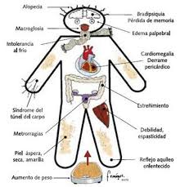
CLÍNICA
ALOPECÍA
BRADIPSIQUIA
MACROGLOSIA
EDEMA PALPEBRAL
INTOLERANCIA AL FRÍO
CARDIOMEGALIA/DERRAME PERICÁRDICO
CONSTIPACIÓN
SME. TUNEL CARPEANO
DEBILIDAD/
ESPASTICIDAD
TRASTORNOS GINECOLÓGICOS
PIEL SECA
ROT ENLENTECIDOS
AUMENTO PESO
:

Slide 7
CLÍNICA
Se caracteriza por la presencia de bocio, generalmente pequeño a moderado, de consistencia aumentada, indolora y simétrica
El 10% de pacientes con Tiroiditis de Hashimoto se presentan sin bocio debido a atrofia de la glándula, etapa final de esta forma de Tiroiditis.

Slide 8
IMÁGENES
Ecográficamente se caracteriza por la hipoecogenicidad y falta de homogeneidad del parénquima tiroideo.
La inflamación crónica conduce sobre todo a la atrofia de la tiroides con reducción en tamaño de la misma.
Si la tiroiditis de Hashimoto se diagnostica en una etapa temprana , la tiroides puede ser de
tamaño normal y las zonas hipoecoicas ocurren en un patrón difuso

Slide 9
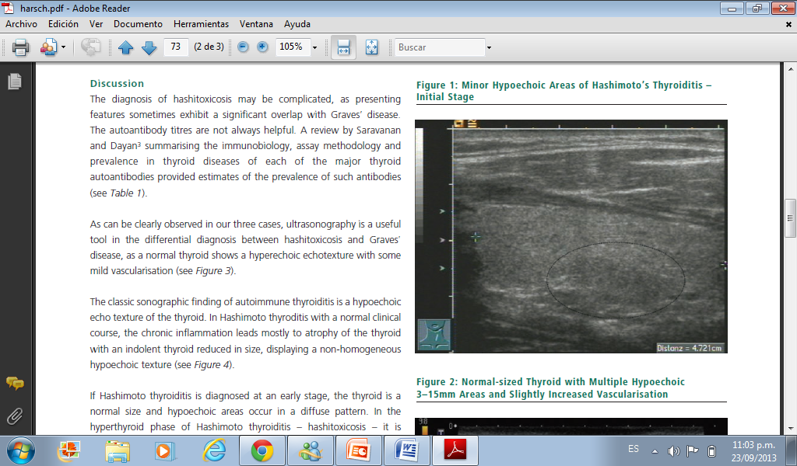
imÁgenes

Slide 10
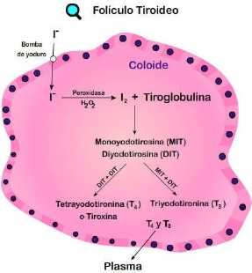
laboratorio
HORMONAS TIROIDEAS: Determinación de TSH (elevada) y T4 LIBRE (baja). Aunque pueden presentarse con eufunción o hipertiroidismo.
ANTICUERPOS
Tres antígenos principales que estimulan producción de anticuerpos:
PEROXIDASA TIROIDEA: 90-95%
TIROGLOBULINA: 70-80%
RECEPTOR DE TSH: 0-20%

Slide 11
ANTICUERPOS
Un pequeño porcentaje de pacientes con tiroiditis de Hashimoto puede no presentar anticuerpos.
Un porcentaje de la población puede también tener estos anticuerpos sin desarrollar tiroiditis de Hashimoto
Existen pacientes con anticuerpos positivos sin clínica evidente.

Slide 12
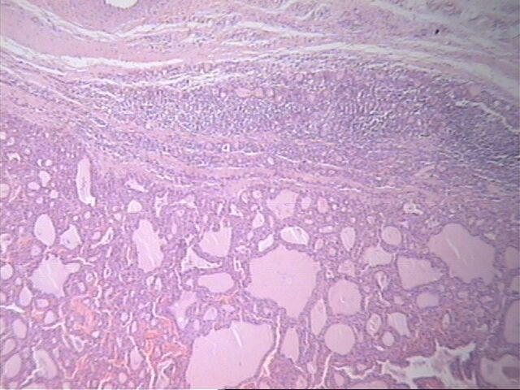
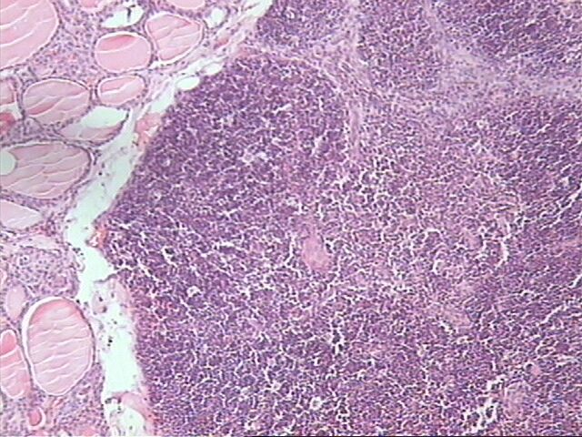
HISTOLOGÍA
Infiltrado inflamatorio mononuclear con predominio linfocitico
Reemplazo del parénquima normal
Presencia de nódulos linfoides con centros germinales
Folículos tiroideos marcadamente atróficos
Escaso material coloide en su interior

Slide 13
Formas de presentación
HASHIMOTO
Eutiroidismo
Hipotiroidismo
Hipertiroidismo
Tirotoxicosis
Enfermedad de larga evolución
“HASHIGRAVES”
HASHITOXICOSIS

Slide 14
TRATAMIENTO ENFERMEDAD DE hashimoto
El tratamiento de elección es la sustitución con levotiroxina.
El objetivo es disminuir los síntomas adjudicados
a la disfunción y normalizar TSH.
POSOLOGÍA :-1,3 ug/kg/día
-Dosis única en ayunas
-Vida media prolongada
En pacientes de edad avanzada, con cardiopatía coronaria y aquellos con hipotiroidismo severo o de larga evolución, se requieren cuidados especiales cuando se inicia el tratamiento con hormonas tiroideas: el tratamiento comienza con una dosis baja, que se va incrementando lentamente y a intervalos prolongados

Slide 15
tratamiento
Generalmente, el tratamiento con levotiroxina no altera la concentración de anticuerpos anti tiroideos.
Por esta razón, no se indica la levotiroxina con este objetivo y tampoco se aconseja la monitorización de anticuerpos una vez que el diagnóstico de Tiroiditis de Hashimoto está establecido.

Slide 16
HASHITOXICOSIS

Slide 17
HASHITOXICOSIS
Tirotoxicosis transitoria en la tiroiditis crónica autoinmune
2-4% de los pacientes con tiroiditis de Hashimoto.
En lugar de diagnosticarse en la fase hipotiroidea, se diagnostica en la fase de hipertiroidismo

Slide 18
fisiopatología
Inflamación destructiva de la glándula tiroides que causa la "fuga" de hormonas en la sangre por daño de folículos tiroideos con liberación excesiva de hormonas.
Estos estallidos de las hormonas tiroideas son responsables de los síntomas de hipertiroidismo

Slide 19
clínica
Clásicamente los pacientes presentan hipertiroidismo leve o moderado.
Manifestaciones cardiovasculares, digestivas, SNC, cutáneas, respiratorias, óseas, hematológicas.
Sin embargo, las características clínicas y la semiología son sólo indicadores sutiles en el diagnóstico.

Slide 20
Diagnóstico hashitoxicosis
FUNCIÓN TIROIDEA: - Aumento T4 y / o T3 y disminución de la TSH.
- Tiroglobulina puede estar elevada (por destrucción)
ANTICUERPOS: - Aumentados.
ECODOPPLER TIROIDEO
GAMMAGRAFÍA TIROIDEA - Colabora con diagnòstico diferencial con Enf. Graves
- Hashitoxicosis: absorción puede ser normal o incluso
ligeramente elevada.

Slide 21
Diagnóstico diferencial: Enfermedad de graves
IMPORTANTE: Ecodoppler Tiroideo:
Graves Hashimoto
AUMENTO DE VASCULARIZACIÓN
NORMAL O SÓLO LIGERAMENTE MAYOR VASCULARIZACIÓN

Slide 22
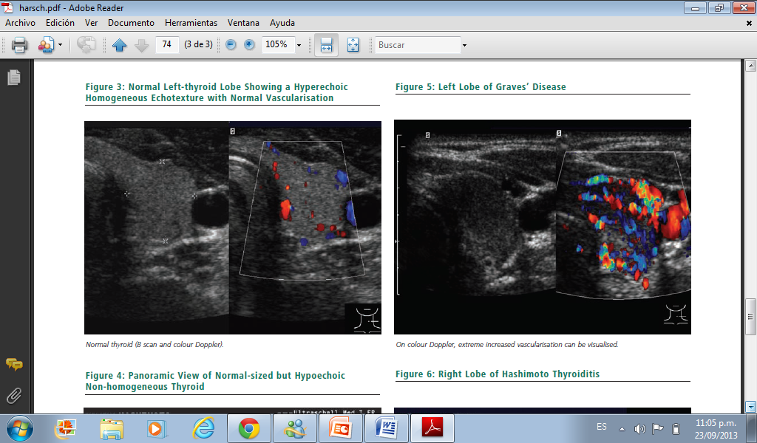

Slide 23
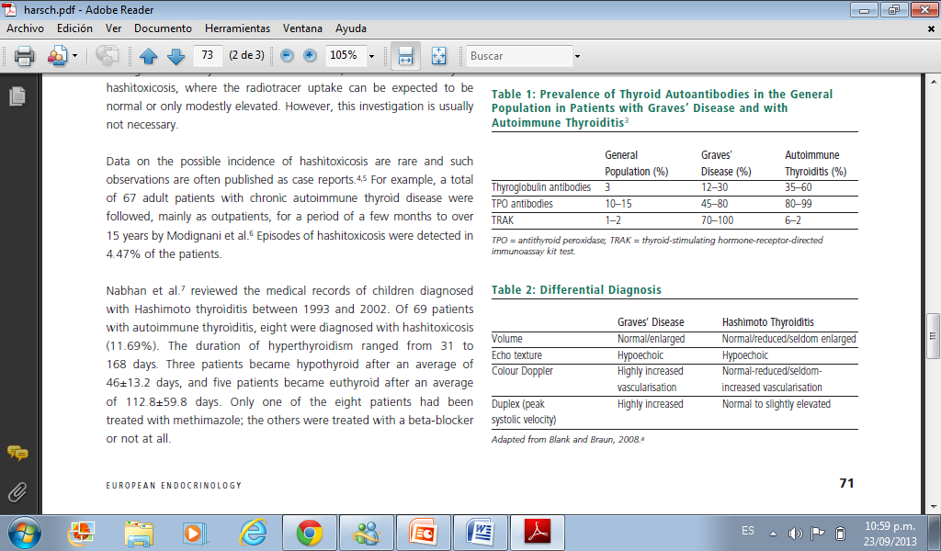

Slide 24
Tratamiento y evolución
BETA BLOQUEANTES: durante la fase activa de la tirotoxicosis.
FÁRMACOS ANTITIROIDEOS:
Existen dos grupos de antitiroideos, los tiouracilos y los imidazoles (propiltiouracilo y metimazol). Las drogas antitiroideas no se limitan únicamente a interferir la hormonogénesis tiroidea, sino que presentan también efectos inmunosupresores e inmunomoduladores,
En ocasiones, los pacientes pueden desarrollar una función tiroidea fluctuante, con episodios de hipotiroidismo e hipertiroidismo.

Slide 25
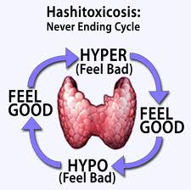

Slide 26
Conclusión
Las enfermedades tiroideas autoinmunes son los desórdenes más frecuentes que llevan a la disfunción de la glándula tiroidea.
Incluyen varias formas clínicas como Tiroiditis de Hashimoto y Enfermedad de Graves. La relación entre ambas enfermedades ha sido objeto de debate por décadas.
Si bien, muy diferentes en su clínica, algunos las consideran los lados opuestos de una misma moneda. En su patogénesis tienen aspectos en común, como la predisposición genética. Sin embargo, diferencias en el microambiente local determinan la diferente expresión fenotípica o el viraje de una a otra patología, haciéndose difícil en muchos casos poder diferenciar entre una y otra patología para poder realizar un buen manejo del paciente.

Slide 27

MUCHAS GRACIAS

